Slide 1

O Meta 虚拟形象设计
第五组

Slide 2
O Meta虚拟形象设计
产品或服务内容
目标客户画像
竞争对手
市场调研

Slide 3

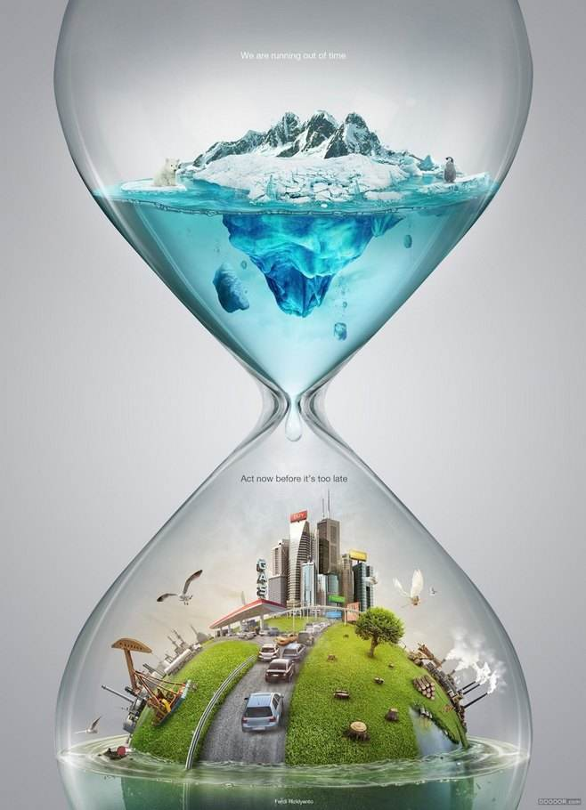
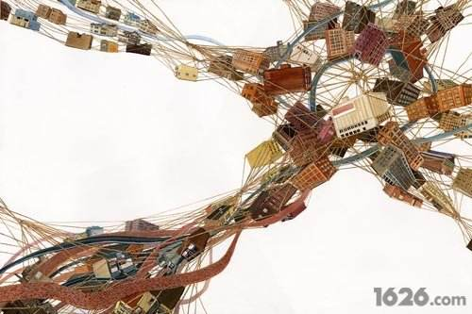
创意无法实现

Slide 4
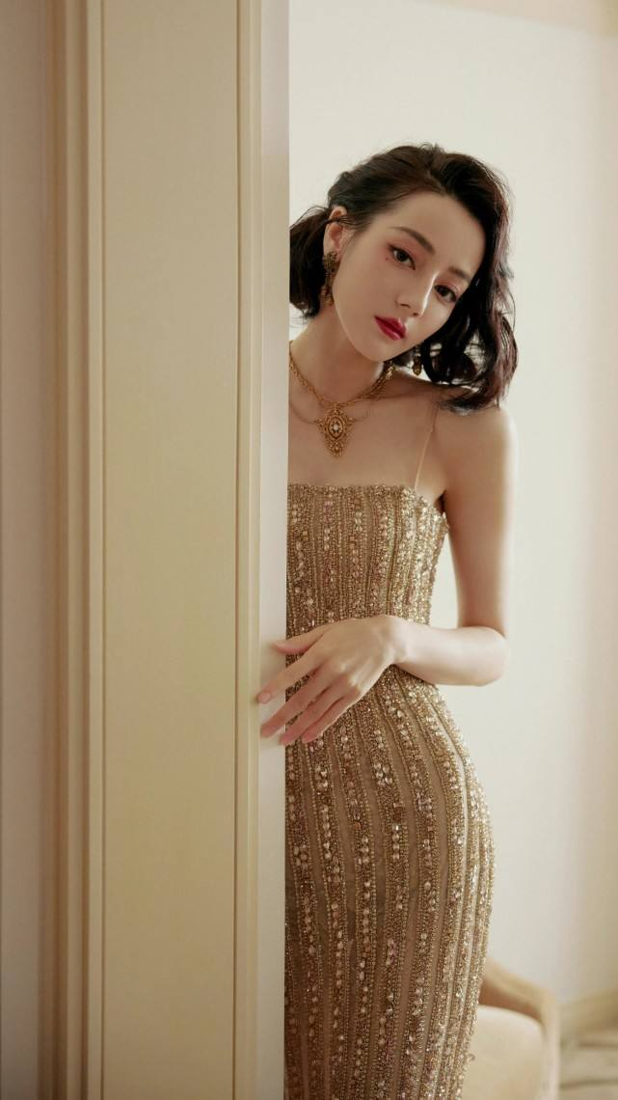


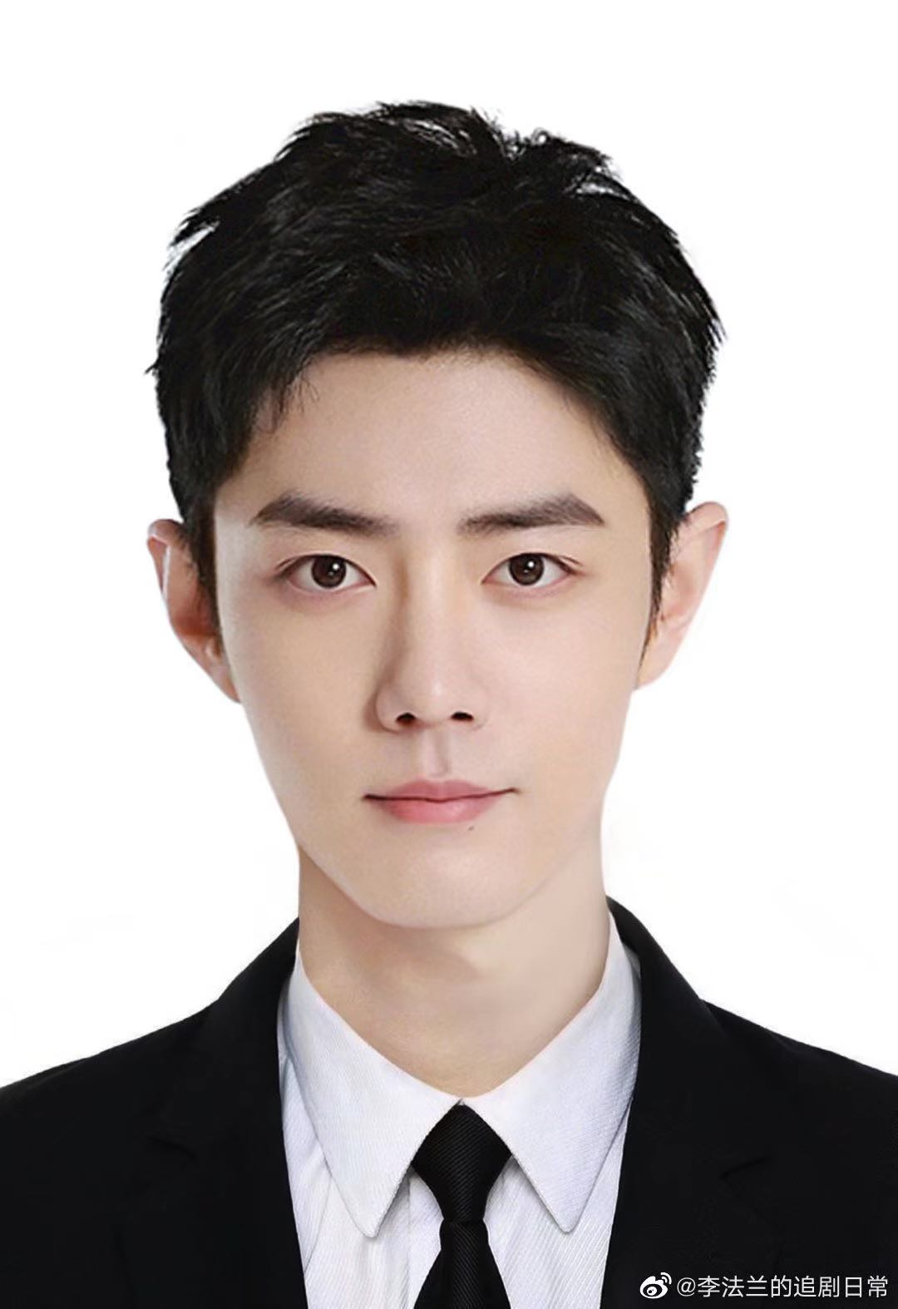
容貌焦虑

Slide 5

产品或服务内容
O Meta是一款以元宇宙为基础结合3D建模技术的虚拟人物形象设计产品。用户可凭自己喜好，自行挑选或手动制作出具有个人标签的虚拟人物。DIY出自己心目中的想法，在O Meta中体验创造与审美的乐趣。

Slide 6
产品或服务内容
O Meta特点：高自由性，个性化鲜明，上手难度低，选择多样，易用性广，虚拟人物以及元宇宙的真实性。
对客户的价值：1.培养、发挥用户的想象力，让用户体验到从设计，建造到完工的过程。打造自己独特的虚拟形象，满足用户对容貌，性格等的需求。2.释放在现实生活中的压力。在创作过程中使人产生美的享受。

Slide 7
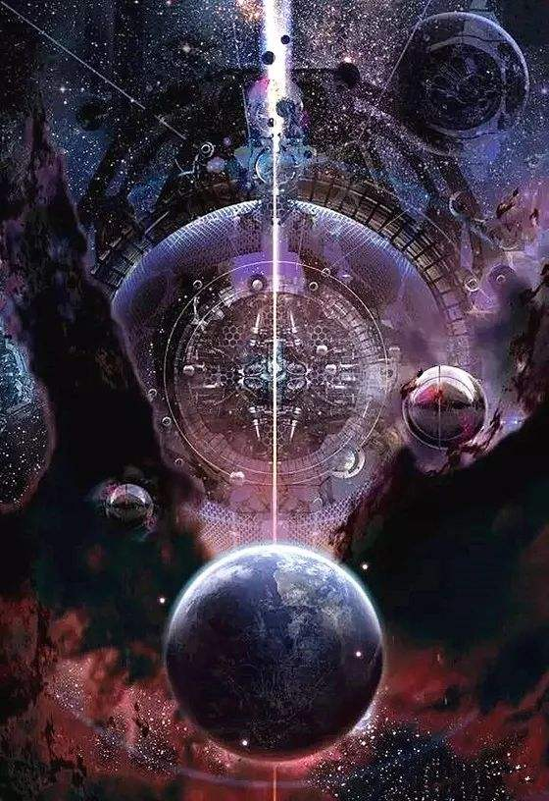
目标客户画像
18-30青壮年：对于定制，个性化等较为感兴趣，有充分表达欲，有一定经济自由，社交欲望与要求较为强烈。
重视精神文化价值：愿意为数字装饰与素材付费，且能够为产品社区提供价值。
乐于分享：除产品基础服务外，能够传播作品信息，促进社区作品涌现与交易。
有创造欲望：通过产品基本服务满足创造，自制需求，并且能为素材库提供付费，为社区提供作品。
7+孩童：可以通过AR技术进行3D化概念理解和学习，模型种类多，也可进行科学及多学科教学

Slide 8
竞争对手& O Meta的优势
ZEPETO
O Meta虚拟形象设计
一键拍照或使用自拍图片，就能生成一副与你相似的3D虚拟人物图像。可玩性高，且门槛低。ZEPETO创作的人物比脸萌更精致、多元。
更加多样的形象设计选择，提供更多元化的服务，例如为用户提供建模时的贴图，模型等，不只是生成人型形象，还包括各种卡通形象等等。且我们的软件内置形象交易平台，基于人们自己的想法随意创造自己在元宇宙中的形象，可以是武士也可以是机器人，变化性强，可以满足人们的个性化需求，受众更加广泛。还可以分享和售卖自己制作的形象，极大满足了用户的需求。

Slide 9
竞争对手& O Meta的优势
乐高
O Meta虚拟形象设计
靠用户自己动手动脑，可以拼插出变化无穷的造型，但受限于物质基础。
运用计算机技术，成本更低，设计性更强
素材更加丰富，不占据空间，不易丢失

Slide 10
竞争对手& O Meta的优势
某些公司
O Meta虚拟形象设计
还有其他一些类似于提供建模平台让用户在元宇宙中进行价值创造，只是单一的为用户进行人物建模或为用户提供虚拟数字形象的公司。
相比之下O Meta为用户创作的每一件作品都赋予独特的数字编号，成为数字藏品，作品为用户制作者所独有，用户间也可以通过在线交易买卖作品，来展示自己的个性化，更大程度上提升了用户的自由化。

